Slide 1



Тема занятия:
« Что такое БРСМ»
(8 класс)
Государственное учреждение образования
«Академия образования»
Программа тематических занятий «Я. Моя семья. Моя Родина»

Slide 2


Встречаясь с молодыми людьми, я всегда вижу умных, талантливых, неравнодушных юношей и девушек.
Сегодня можно и нужно опираться на их знания, интеллект, смелость и в хорошем смысле дерзость. Наши дети должны видеть и чувствовать, что нужны нам, нужны своей стране.
Президент Республики Беларусь А.Г. Лукашенко

Slide 3

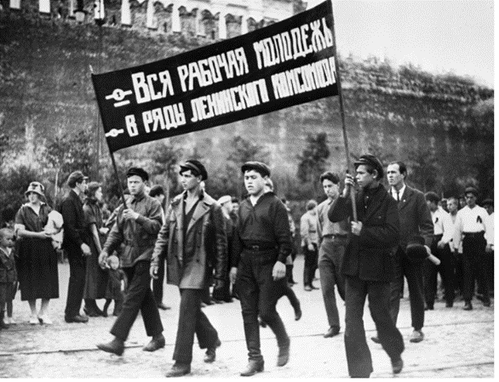
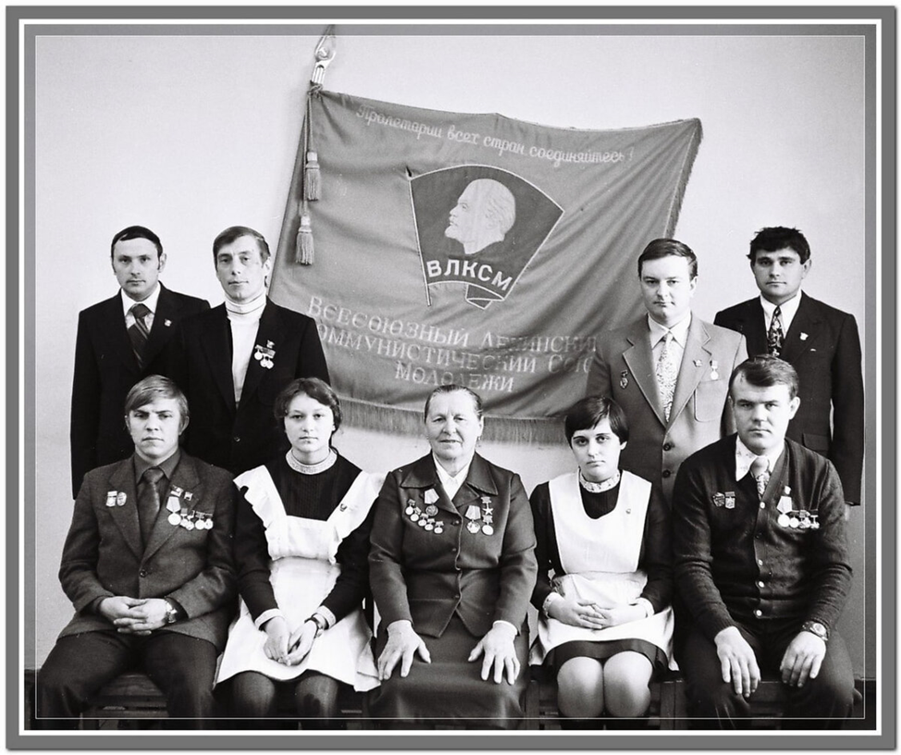
Общественное объединение
«Белорусский республиканский союз молодежи»– правопреемник и продолжатель деятельности
ВЛКСМ (Всесоюзного Ленинского коммунистического союза молодежи), и ЛКСМБ (Ленинского коммунистического союза молодежи Беларуси).
День рождения ВЛКСМ – 29 октября 1918 года
День рождения ЛКСМБ – 24 сентября 1920 года

Slide 4

Февраль 1995 года —переименование
в Белорусский союз молодежи (БСМ).
Полное название с 1999 года —
Общественное объединение
«Белорусский союз молодежи» (ОО БСМ).
20-21 мая 1997 года — создана молодежная организация Белорусский патриотический союз молодежи (БПСМ).
Полное название с 1999 года —
Общественное объединение «Белорусский патриотический союз молодежи» (ОО «БПСМ»).
6 сентября 2002 года — было принято решение об объединении ОО «БПСМ» и ОО «БСМ» путем слияния
в единую организацию —
Общественное объединение
«Белорусский республиканский союз молодежи»
(ОО «БРСМ»).

Slide 5
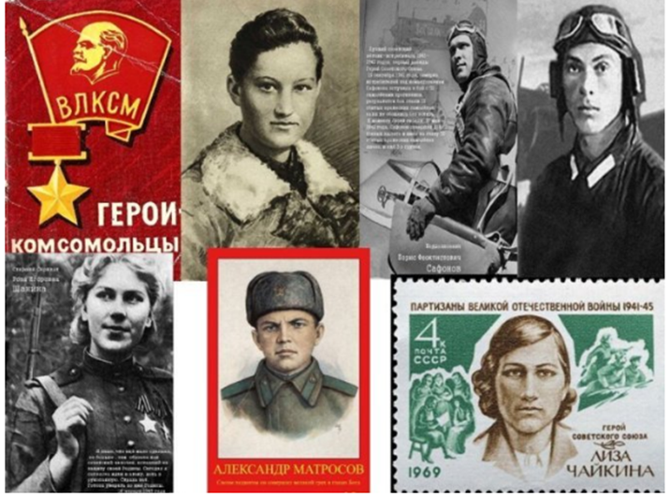
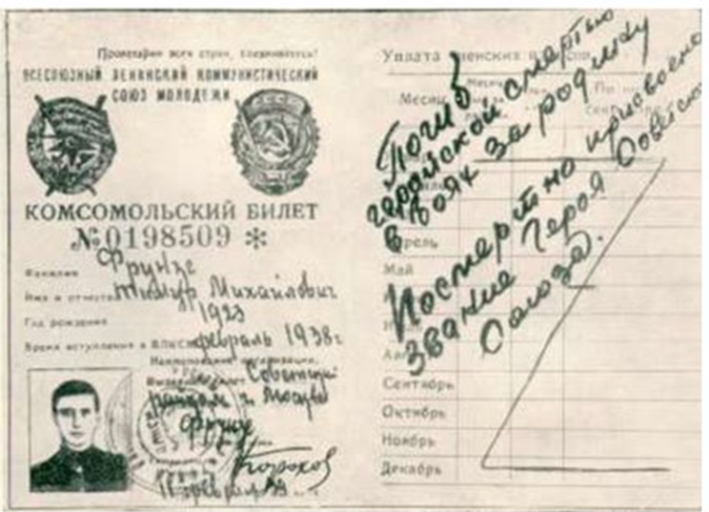
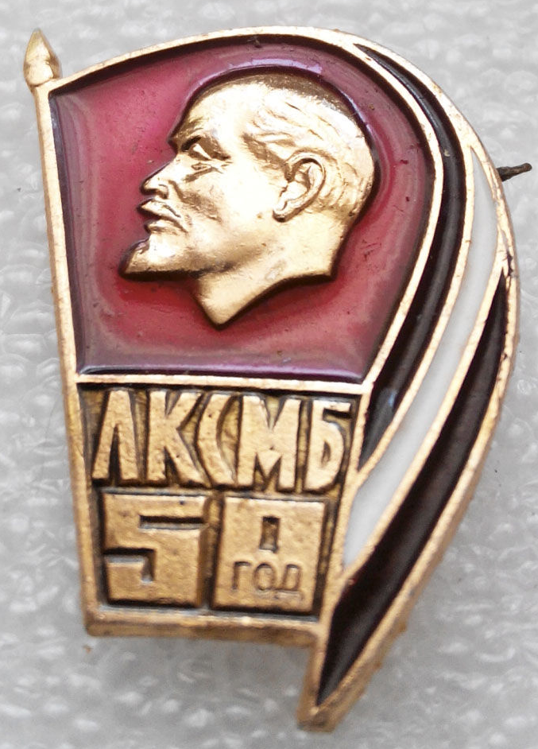
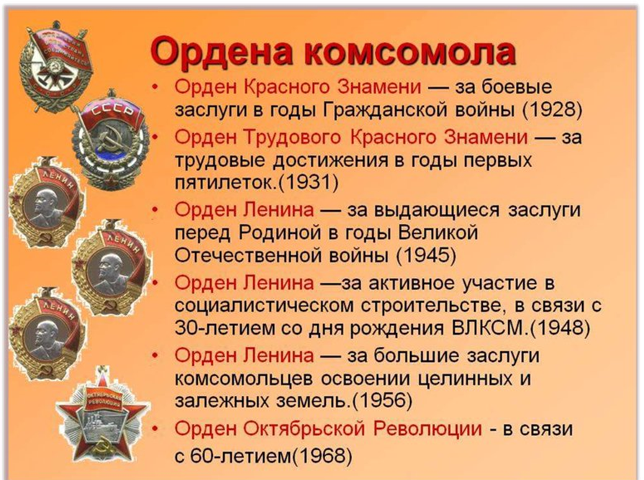
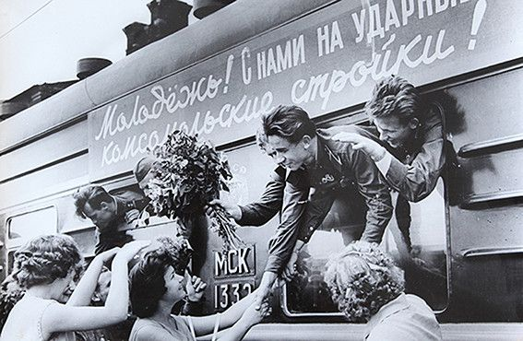
Славные дела комсомола

Slide 6
Славные дела ОО «БРСМ»
Награды ОО «БРСМ»
Октябрь, 2003 год
за особые достижения в социально-культурном развитии присуждено Почетное государственное знамя Республики Беларусь
(Указ Президента Республики Беларусь А. Г. Лукашенко
от 29 октября 2003 года № 466)
26 апреля 2006 года
за активное участие
в реализации государственной молодежной политики награжден Почетной грамотой Администрации Президента Республики Беларусь
Декабрь, 2014 год
Центральный комитет ОО «БРСМ» награжден премией
Президента Республики Беларусь «За духовное возрождение»
за значительный вклад в гражданское воспитание и формирование патриотического самосознания молодежи
(Указ Президента Республики Беларусь А. Г. Лукашенко
от 30 декабря 2014 года № 649 )

Slide 7
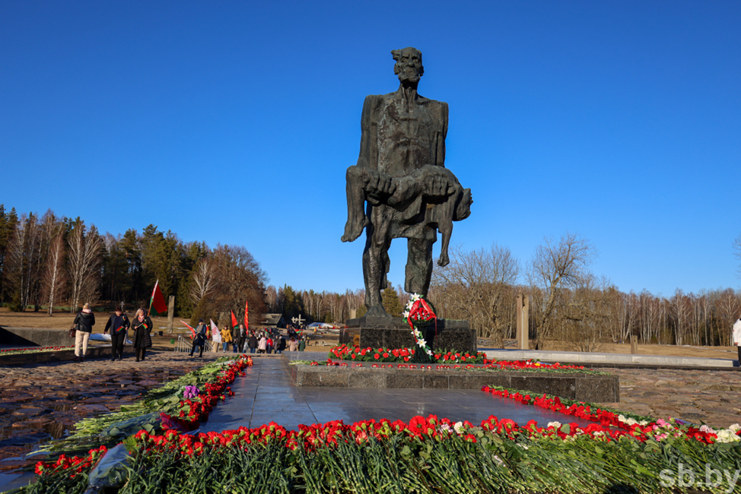

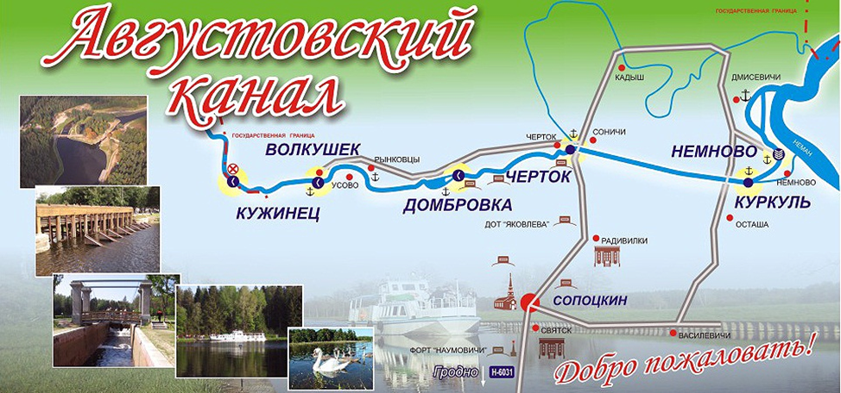
2004 год
реконструкция святынь белорусской земли – мемориальных комплексов «Хатынь» и «Курган Славы»
2005 год
реконструкция части Августовского канала в Гродненской области, «жемчужины принеманского края»

Slide 8
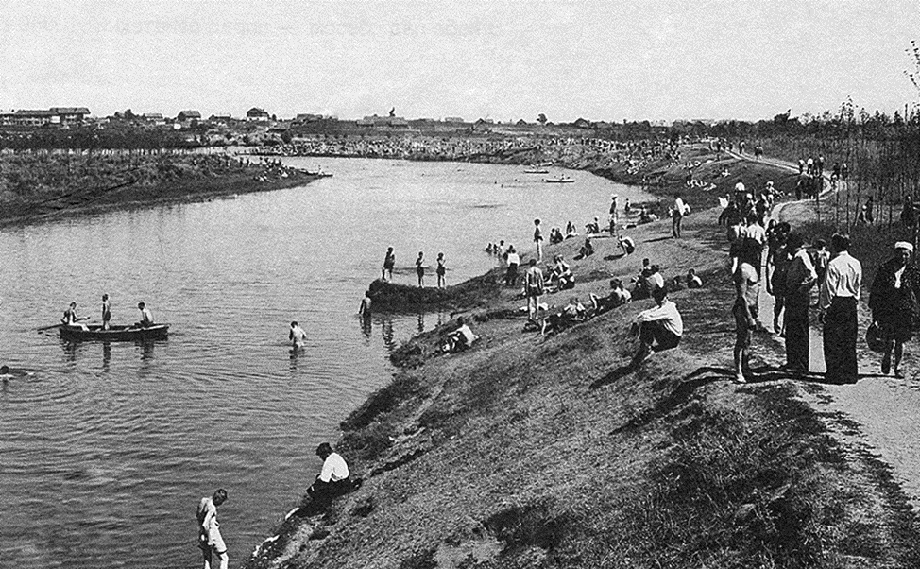
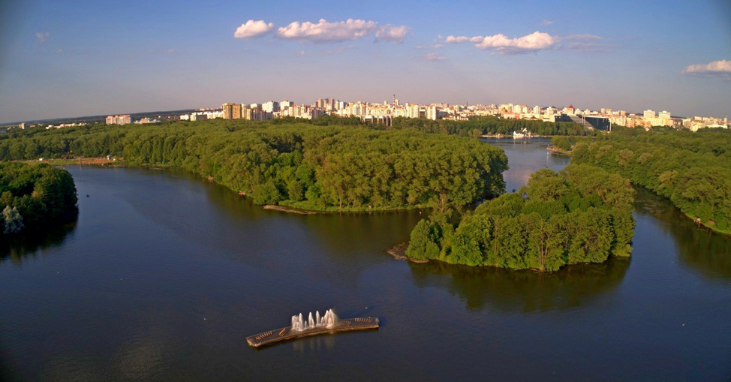
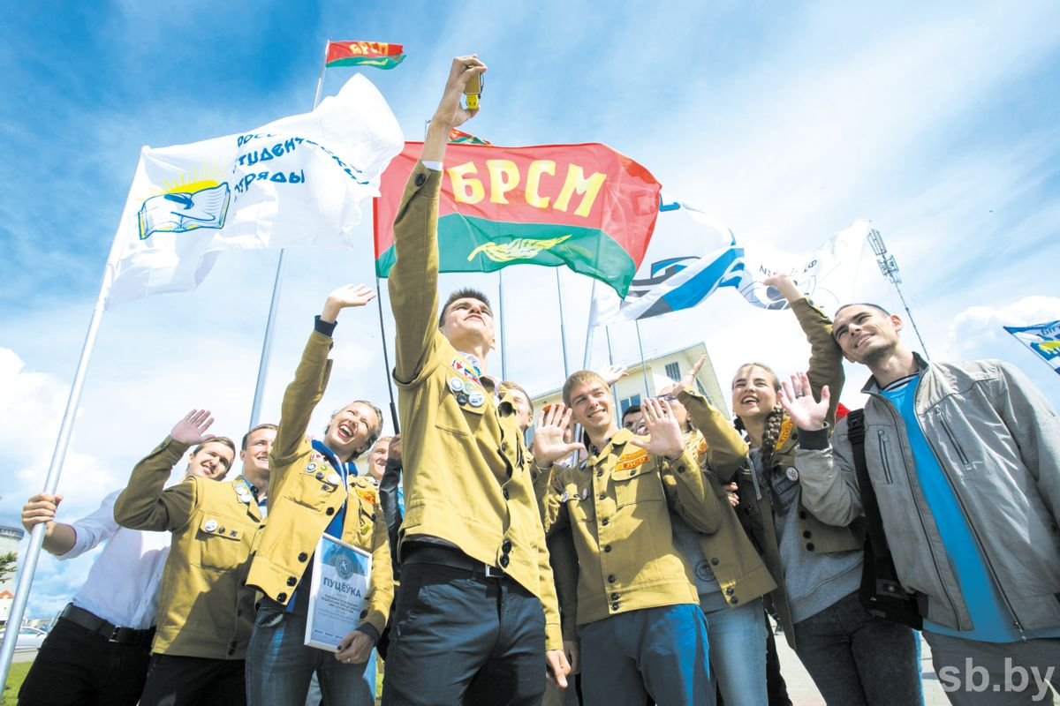
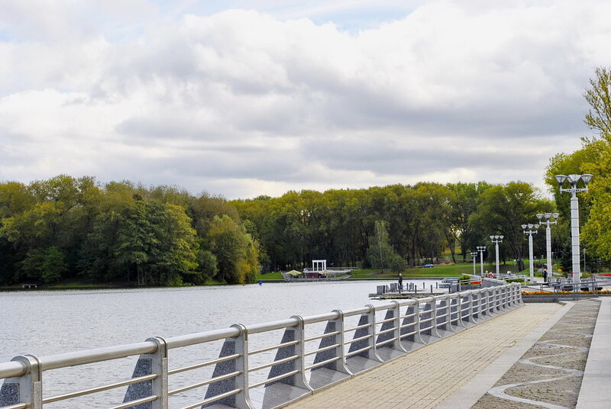
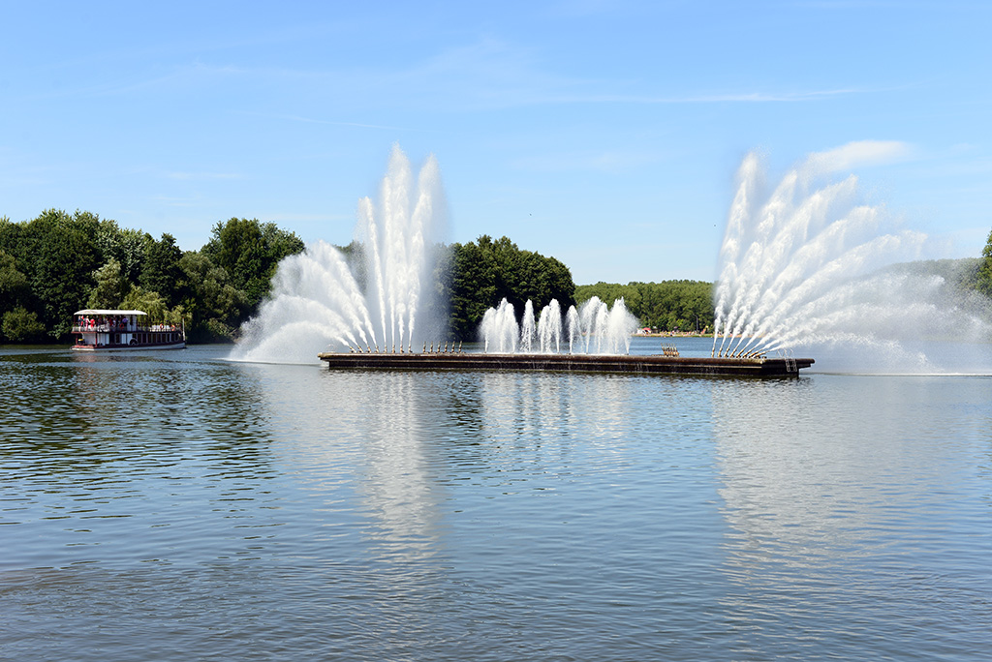
Славные дела ОО «БРСМ»
2007 - 2010 годы
реконструкция Комсомольского озера в г.Минске
(строительство было начато в 1940 году)

Slide 9
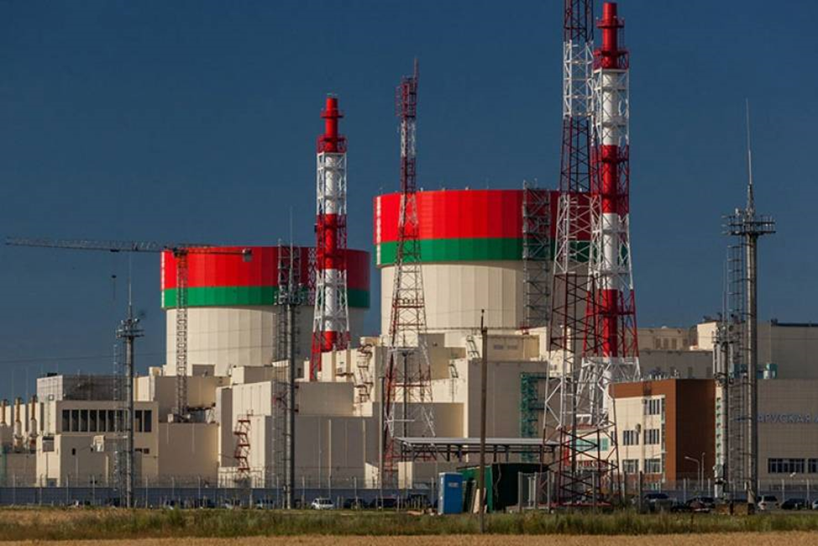
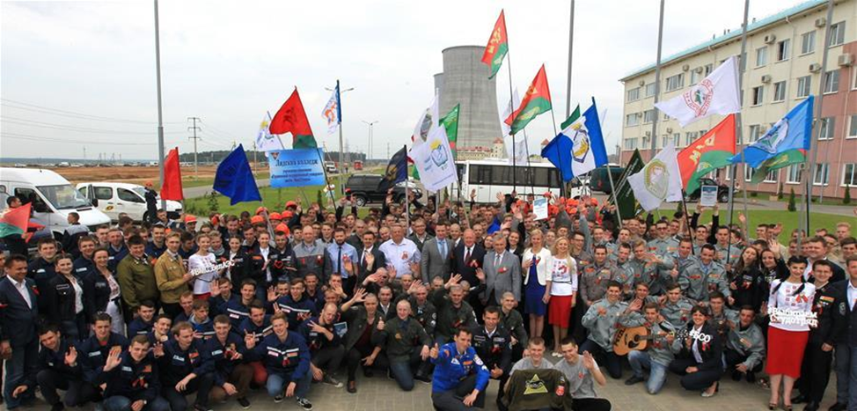
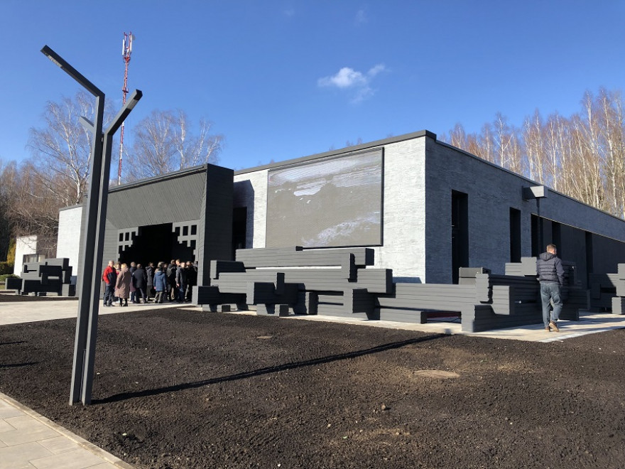

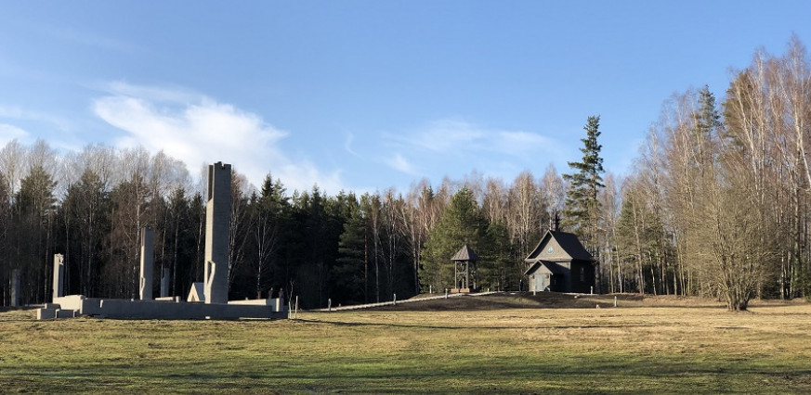
Славные дела ОО «БРСМ»
2014 год
строительство объектов Белорусской атомной электростанции
2022 год
к 80-й годовщине трагедии
в Хатыни в мемориальном комплексе масштабная реконструкция: возведен новый музей «Кожны трэцi», восстановлена деревенская церковь
в честь Рождества Пресвятой Богородицы

Slide 10
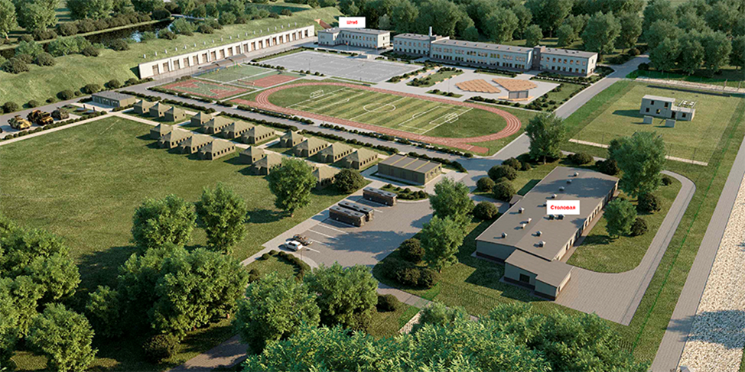

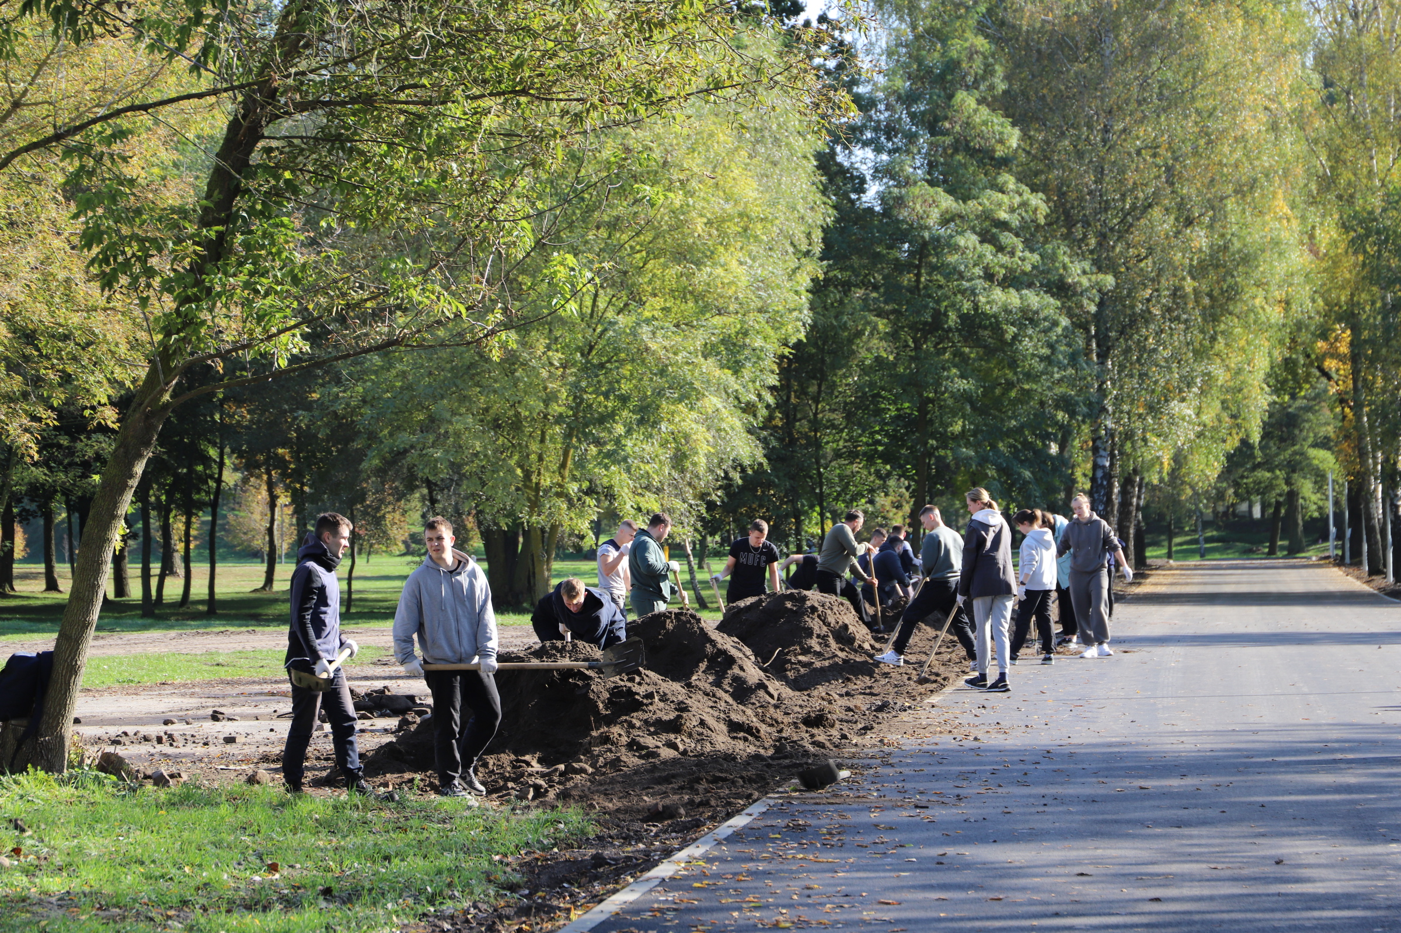
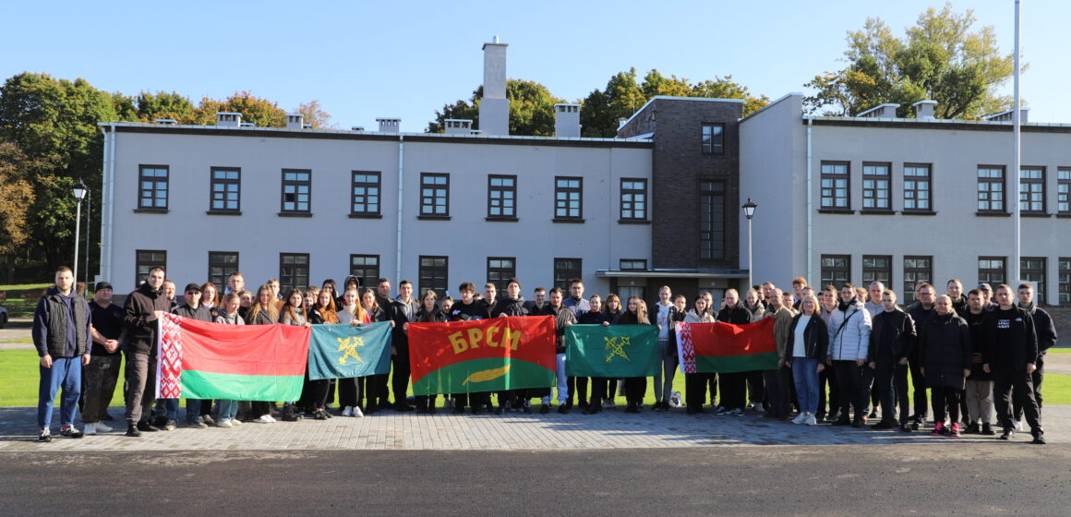
Славные дела ОО «БРСМ»
2023 год
статус Всебелорусской молодежной стройки был присвоен Республиканскому центру патриотического воспитания молодежи
на территории Кобринского укрепления Брестской крепости.
Масштабное строительство и реконструкция продолжается и сейчас

Slide 11
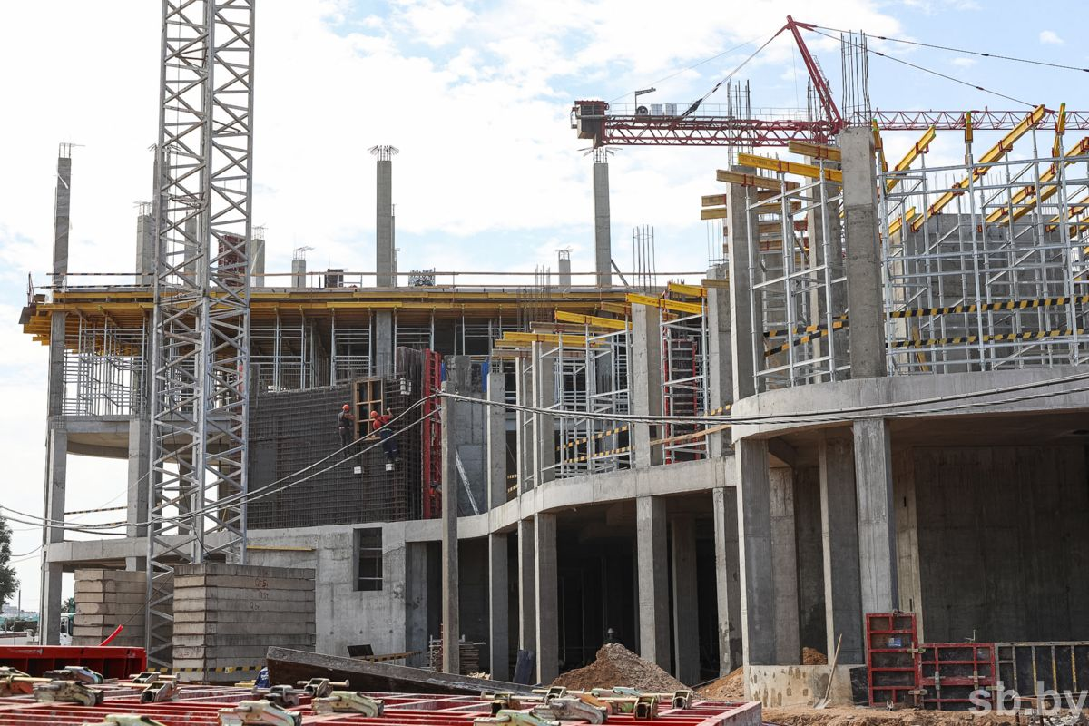
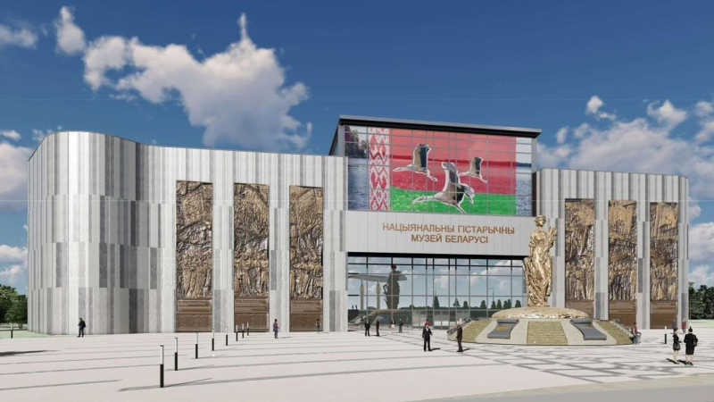
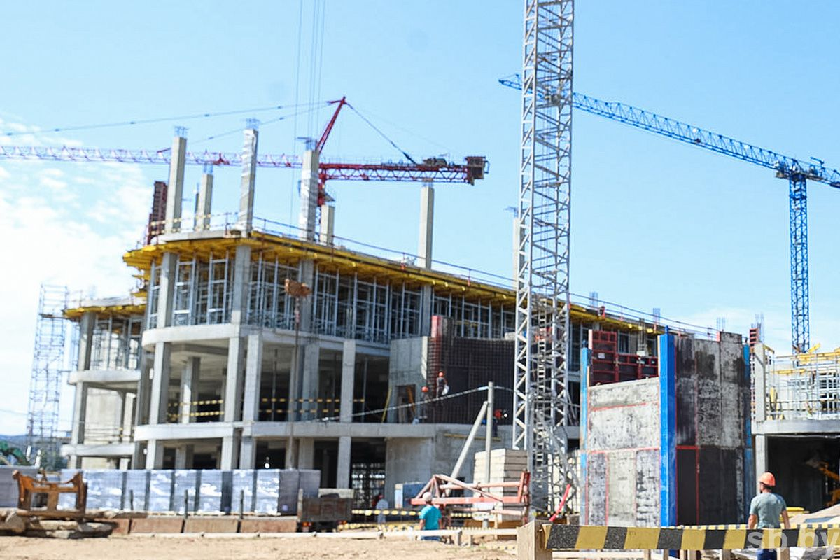
Славные дела ОО «БРСМ»
2025 год
В год 80-летия Победы советского народа над немецко-фашистскими захватчиками
статус Всебелорусской молодежной стройки присвоен строительству
Национального исторического музея Беларуси, рядом появится парк Народного единства

Slide 12
Из Устава ОО «БРСМ»:
Цель деятельности ОО «БРСМ»
создание условий для всестороннего развития молодежи, раскрытия ее творческого потенциала, содействие развитию в Республики Беларусь гражданского общества, основанного на патриотических и духовно-нравственных ценностях белорусского народа
Из Устава ОО «БРСМ»:
Направления деятельности ОО «БРСМ»
гражданско-патриотическое воспитание;
трудоустройство молодежи;
поддержка талантливой и одаренной молодежи;
пропаганда здорового образа жизни;
развитие волонтерского движения;
международное сотрудничество;
работа с молодежью в информационном пространстве;
правовое воспитание молодежи;
поддержка молодежных инициатив

Slide 13
Член ОО «БРСМ» имеет право:
участвовать в работе ОО «БРСМ»;
выдвигать, избирать и быть избранным в выборные руководящие и контрольные органы ОО «БРСМ»;
быть выдвинутым и избранным в установленном порядке для участия в высшем представительном органе народовластия Республики Беларусь – Всебелорусском народном собрании;
обсуждать, критиковать, вносить предложения, отстаивать свою точку зрения на собраниях, конференциях, съездах, заседаниях, в печати по всем вопросам деятельности ОО «БРСМ»;
лично участвовать в собраниях, заседаниях органов ОО «БРСМ» при обсуждении вопроса о его поведении или деятельности;
обращаться в структуры и органы ОО «БРСМ», их средства массовой информации за помощью в защите и реализации своих интересов и прав, использовать для этого организационные и материальные возможности ОО «БРСМ»;
получать информацию, имеющуюся в распоряжении ОО «БРСМ»;
участвовать в работе других общественных объединений, принципы и деятельность которых не противоречат Конституции Республики Беларусь и не препятствуют выполнению Устава, программных документов ОО «БРСМ».

Slide 14

Член ОО «БРСМ» обязан:
состоять на учете в одной из первичных организаций ОО «БРСМ»;
участвовать в решении задач, определенных программными документами ОО «БРСМ», выполнять требования Устава ОО «БРСМ»;
уплачивать членские взносы.

Slide 15



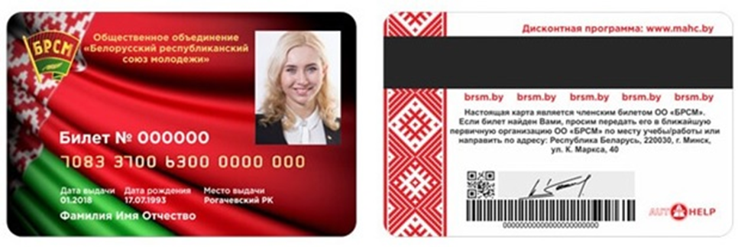
Символика ОО «БРСМ»
Флаг
Эмблема
Молодежный билет

Slide 16
